Slide 1

Решение Колпнянского районного Совета народных депутатов Орловской области "О бюджете Колпнянского
района на 2016 год" от "25" декабря 2015 г. № 312
Бюджет для граждан на 2016 год
1

Slide 2

Что такое бюджет, структура бюджетной системы Российской Федерации
БЮДЖЕТ
расходования
-
форма
денежных средств для
образования и
решения задач и функций государства и местного самоуправления
БЮДЖЕТ – план доходов и расходов на определенный период
БЮДЖЕТ имеет каждое публично-правовое образование:
Российская Федерация - федеральный бюджет;
субъекты Российской Федерации – областной, краевой, республиканский бюджеты;
муниципальные районы, городские округа, городские и сельские поселения – местные бюджеты.
2

Slide 3






Бюджетная система
Колпнянского района
бюджет Колпнянского муниципального района
Бюджет п.
Колпна городское поселение
Бюджеты 9 сельских поселений
консолидированный бюджет Колпнянского района

Slide 4




роек
Бюджетное послание Президента Российской Федерации
Прогноз социально- экономического развития района
Основные направления бюджетной и налоговой политики
Муниципальные программы района
Составление проекта районного бюджета

Slide 5











Основные параметры бюджета: доходы, расходы, дефицит (профицит)
ДОХОДЫ бюджета - собственные (налоговые и неналоговые) доходы и безвозмездные поступления от других бюджетов в виде дотаций, субсидий, субвенций, иных межбюджетных трансфертов
РАСХОДЫ бюджета – совокупность средств, направляемых на оказание государственных (муниципальных) услуг, социальное обеспечение населения, бюджетные инвестиции, предоставление межбюджетных трансфертов, обслуживание государственного (муниципального) долга
РЕЗУЛЬТАТ
исполнения бюджета =
ДЕФИЦИТ –
превышение расходов над доходами
ДОХОДЫ
«минус»
ПРОФИЦИТ –
превышение
доходов над расходами
РАСХОДЫ
6

Slide 6
Основные параметры районного бюджета на 2016 год (млн. руб.)
 | 2014 г. отчет | 2015 г. отчет | Утверждено 2016 г.
Всего доходов | 285,0 | 259,3 | 235,8
Налоговые и неналоговые доходы | 78,4 | 115,2 | 105,6
Безвозмездные поступления | 206,6 | 144,0 | 129,3
Расходы | 290,0 | 250,4 | 249,8
Дефицит (профицит) | -5,0 | 8,9 | -14,0

Slide 7

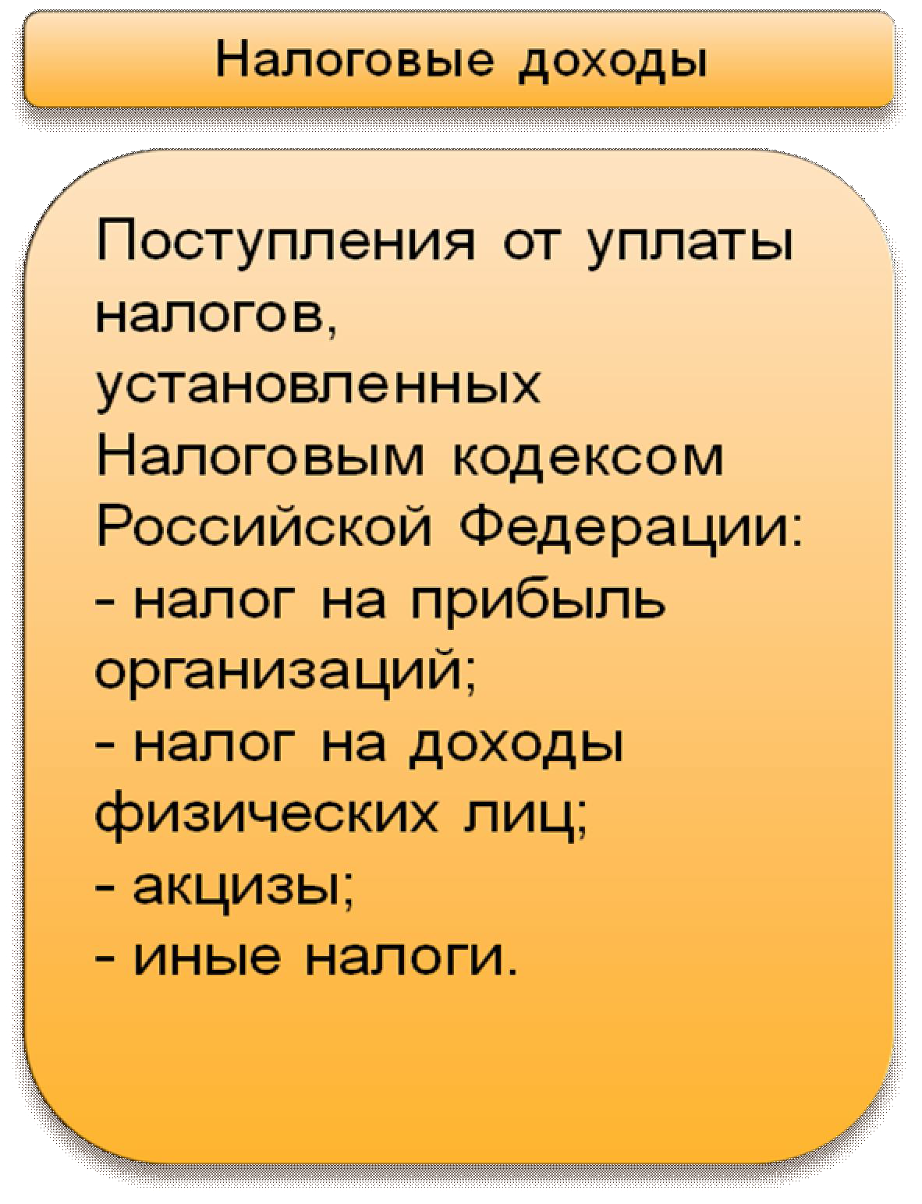


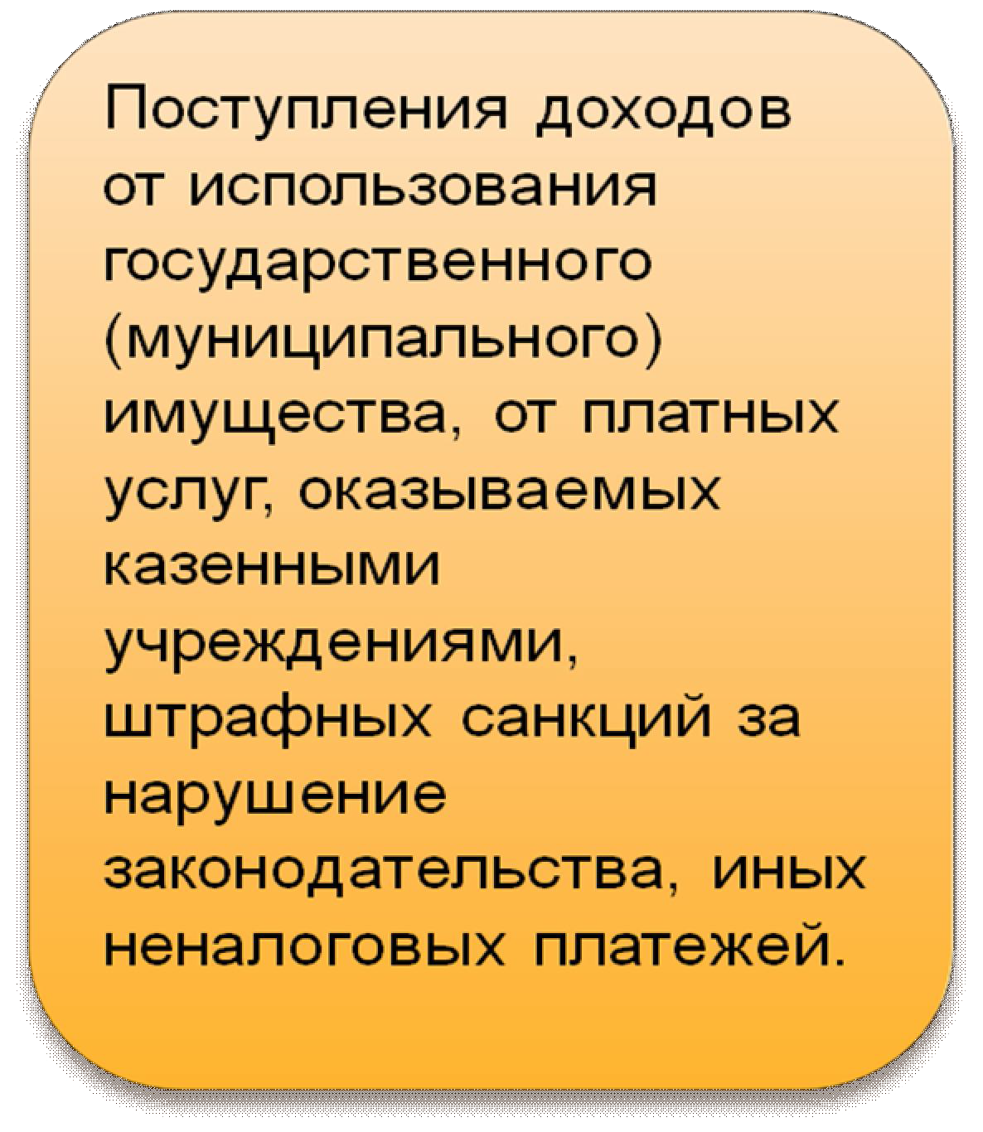
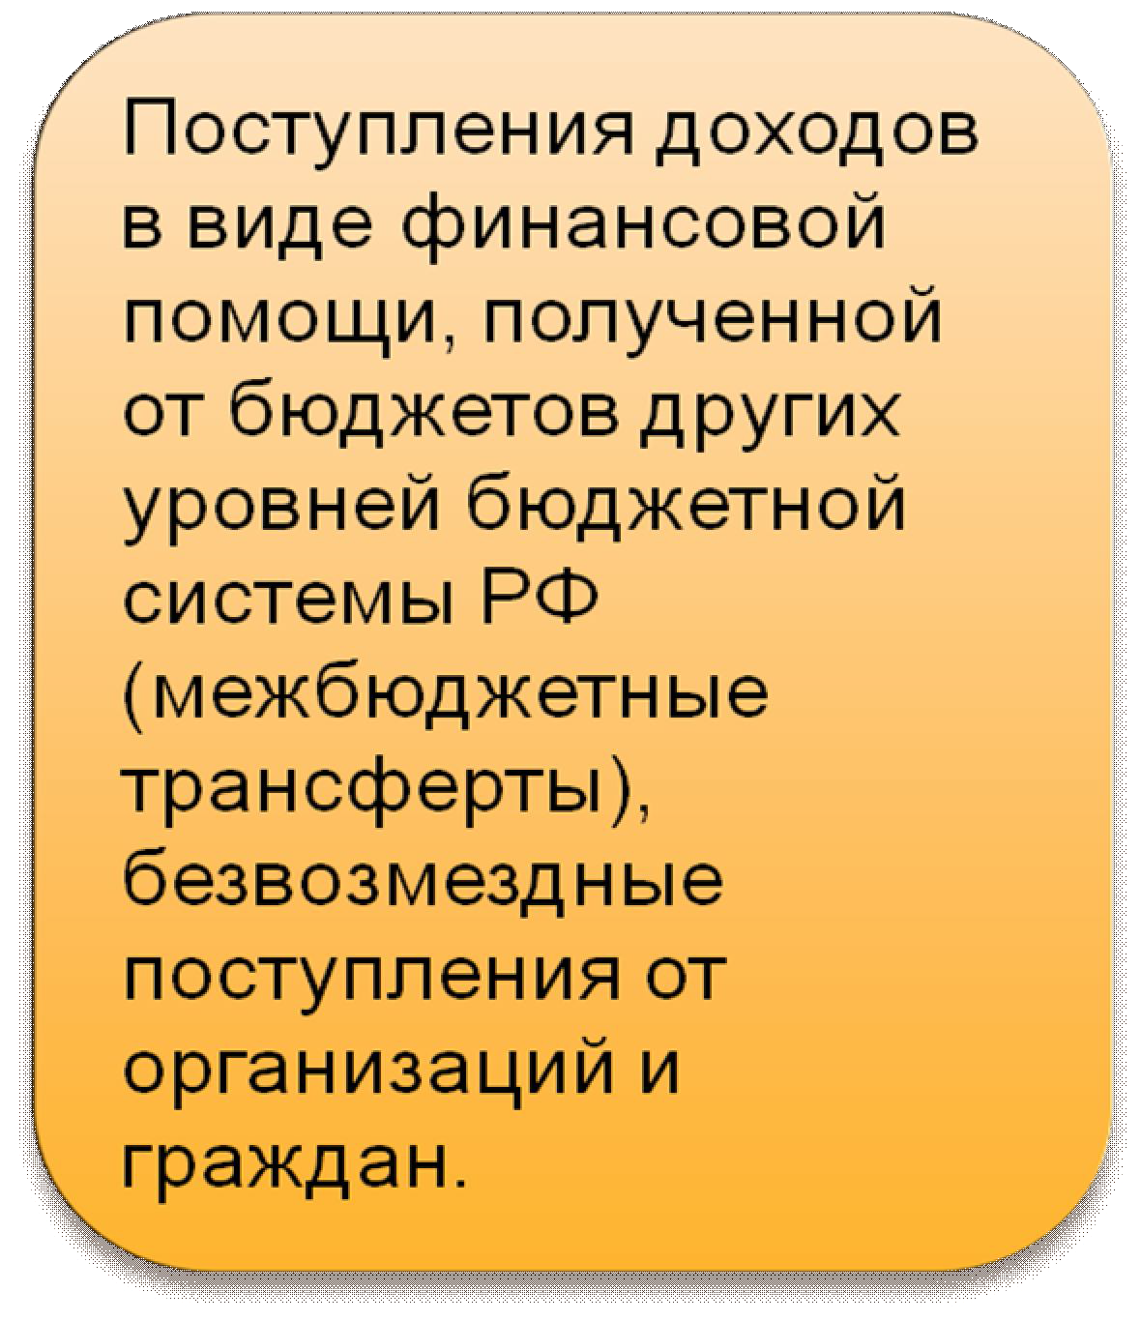
Доходы бюджета
Доходы бюджета - поступающие в бюджет денежные средства, за исключением средств, являющихся источниками финансирования дефицита бюджета.

Slide 8
Структура доходов районного бюджета Колпнянского района на 2016 год (млн. руб.)

Slide 9
Налоговые доходы районного бюджета на 2016 год (тыс. руб.)

Slide 10
Неналоговые доходы районного бюджета на 2016 год (тыс. руб.)

Slide 11
Безвозмездные поступления районного бюджета на 2016 год (тыс.руб.)

Slide 12










Расходы бюджетов по основным функциям государства
ОБЩЕГОСУДАРСТВЕННЫЕ ВОПРОСЫ
КУЛЬТУРА, КИНЕМАТОГРАФИЯ
НАЦИОНАЛЬНАЯ ОБОРОНА
СОЦИАЛЬНАЯ ПОЛИТИКА
НАЦИОНАЛЬНАЯ ЭКОНОМИКА
ФИЗИЧЕСКАЯ КУЛЬТУРА И СПОРТ
ЖИЛИЩНО-КОММУНАЛЬНОЕ ХОЗЯЙСТВО
ОБСЛУЖИВАНИЕ ГОСУДАРСТВЕННОГО И МУНИЦИПАЛЬНОГО ДОЛГА
ОБРАЗОВАНИЕ
МЕЖБЮДЖЕТНЫЕ ТРАНСФЕРТЫ ОБЩЕГО ХАРАКТЕРА БЮДЖЕТАМ СУБЪЕКТОВ РОССИЙСКОЙ ФЕДЕРАЦИИ И МУНИЦИПАЛЬНЫХ ОБРАЗОВАНИЙ
Каждый из разделов классификации имеет перечень подразделов, которые отражают основные направления реализации соответствующей функции.
Полный перечень разделов и подразделов классификации расходов бюджетов приведен в статье 21 Бюджетного кодекса Российской Федерации.
Например, в составе раздела «Образование», в том числе, выделяются:
Дошкольное образование; Общее образование и др.

Slide 13
Структура расходов районного бюджета на 2016 год (тыс. руб.)

Slide 14
Спасибо за внимание!

